Slide 1
Questionnement
Module 5 — Counseling de motivation
Pays, Année
Nom du facilitateur
Titre du facilitateur
Notes:
Notes pour les facilitateurs : la plupart des participants peuvent faire valoir qu'ils connaissent déjà la différence entre les questions ouvertes et les questions fermées et que les questions ouvertes sont plus utiles. Cependant, dans la pratique, les travailleurs de sensibilisation, les conseillers, les navigateurs et les prestataires de services se rabattent souvent sur des questions fermées lors des séances avec leurs clients. Soyez très attentifs pendant le reste de la formation et, lorsque les participants s'appuient sur des questions fermées, demandez-leur d'essayer de les remplacer par des questions ouvertes.
Un autre facteur de complication est que les projets (de sensibilisation ET dans les cliniques) ont souvent des formulaires qui nécessitent la collecte de données pendant (ou après) les séances. Ces formulaires peuvent amener les membres du personnel à passer par une série de questions fermées, comme s'il s'agissait d'une évaluation plutôt que d'un dialogue (parfois appelé « piège à évaluation »). Ce style de questionnement peut entraver l'établissement des rapports entre le prestataire et les clients. Vous devrez peut-être résoudre des problèmes avec les participants sur la manière dont ils peuvent intégrer un style d'évaluation plus ouvert et plus engageant dans leurs outils de sensibilisation et de collecte de données et dans leurs procédures opérationnelles standard.

Slide 2
Activité de groupe : Identité mystère
Veuillez vous lever et formez une ligne dans une direction de la pièce.
Notes:
Commencez cette séance par une activité pour mettre les participants en mode de questionnement.
Identité mystère : préparez une carte pour chaque participant (la moitié d'une feuille de papier de format A4 ou lettre) sur laquelle est écrit le nom d'un individu célèbre au niveau local ou mondial. Alignez les participants et fixez une carte au dos de chacun d'entre eux à l'aide de ruban adhésif – assurez-vous qu'ils ne peuvent pas voir ce qui est écrit sur
leur propre carte.
Ne donnez que les instructions suivantes : le but est de deviner votre identité cachée en posant des questions aux personnes qui vous entourent. Vous ne pouvez poser qu'une
seule question à chacun des participants pour essayer de découvrir votre identité.
Remarque : veillez à ne pas mentionner le type de questions que les participants peuvent ou ne peuvent pas poser. Ils ne doivent procéder qu'en suivant les instructions fournies ci-dessus.
Laissez l'activité se dérouler jusqu'à ce que tous les participants aient deviné leur identité. Observez le processus et notez sur le tableau-papier certains des types de questions que vous entendez. Lorsque l'exercice est terminé, demandez à chacun de regagner sa place.
Demandez aux participants de lever la main s'ils ont deviné leur identité en 10 questions. Ensuite, demandez-leur de garder la main en l'air s'ils ont deviné en cinq questions.
Ensuite, répétez pour trois questions, puis pour deux questions.
Enfin, demandez si quelqu'un a deviné son identité dans une question.
Si quelqu'un – ou plus d'une personne – l'a fait, demandez-lui comment il a réussi à obtenir suffisamment d'informations pour deviner son identité avec une seule question.
Il est très probable qu'un grand nombre de questions étaient des « questions fermées ». Si l'un des participants demande simplement « Qui suis-je ? », offrez-lui un prix spécial.
Rappelez aux participants qu'au début de la formation, nous avons introduit l'idée de « réflexions » comme moyen de faire participer les clients et de recueillir des informations.
Les réflexions sont une compétence clé du Counseling de motivation, mais elles ne sont pas le seul moyen d'obtenir des informations. Nous pouvons également obtenir des informations de nos clients en les sollicitant. Mais la façon dont nous posons les questions est importante.

Slide 3


Questions
Se relaxer
Choisir
Jouer
Se faire plaisir
Travail
Penser
Apprendre
Motiver
Idée
Découvrir
Aimer
Planifier
Notes:
Je vais vous demander de m’aider à définir la différence entre les différents types de questions que l'on peut utiliser :
Question ouverte
Question fermée
Question suggestive
Des questions qui font des reproches
Pourriez-vous me donner des exemples pour chacune de ces catégories ci-dessus?
À l'aide des diapositives 3 à 7, discutez des différents types de questions, du moment où chacune doit être utilisée (ou non), et des types qu'il est généralement préférable d'utiliser avec les clients.

Slide 4
Questions ouvertes
Elles permettent un large éventail de réponses possibles
Elles cherchent des informations
Elles font appel au point de vue du client
Elles encouragent l’exploration personnelle
Elles permettent « l’option de surprise » pour le conseiller
Notes:
Questions ouvertes : permettent de sonder en profondeur, tout en gardant la conversation centrée sur le client.

Slide 5
Questions fermées
Elles offrent des options limitées de réponses (oui ou non, un numéro, une date, etc.)
Elles répondent à un questionnaire, une évaluation ou un format à choix multiple
Oui
Non
Notes:
Questions fermées : utiles pour établir des faits et comprendre un comportement, mais on peut tomber dans le « piège d'évaluation », où le client répond simplement à une liste de questions.

Slide 6
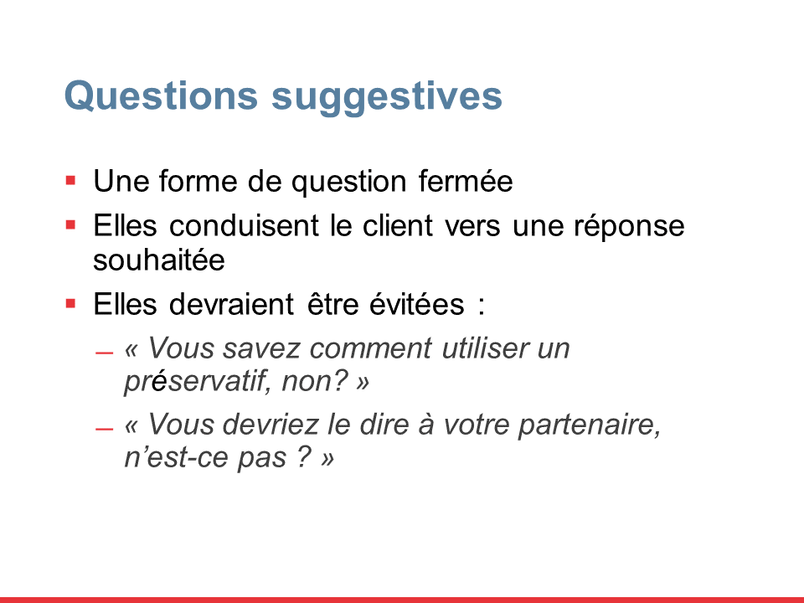
Questions suggestives
Une forme de question fermée
Elles conduisent le client vers une réponse souhaitée
Elles devraient être évitées :
« Vous savez comment utiliser un préservatif, non? »
« Vous devriez le dire à votre partenaire, n’est-ce pas ? »
Notes:
Questions suggestives: Cela est généralement inapproprié parce que vous ne
savez pas si le client vous dit la vérité ou s'il vous dit ce que vous voulez entendre.

Slide 7
Questions qui reprochent/ critiquent
Souvent formulées ou demandées d’une façon qui met le répondant en position de défense.
  « Pourquoi est-ce que tu n’as pas encore révélé à ta femme ? »
  « Tu ne sais pas comment te protéger toi –même ? »
  « Pourquoi est-ce que tu n’envisages pas d’utiliser des préservatifs à chaque rapport ? »
  « Pourquoi est-ce-que tu n’es pas venu au gymnase la semaine dernière ? »
Cela ressemble à des questions ouvertes, mais ne le sont pas.
Elles sous-entendent une notion de blâme
Notes:
Questions qui reprochent ou critiquent : toujours inappropriées. De nombreuses questions avec « pourquoi » et des questions qui critiquent principalement, quelle que soit l'intention, ressemblent à un jugement et ne sont pas compatibles avec les techniques de communication optimales pour le changement de comportement.
Comment pourriez-vous reformuler ces questions afin de ne pas critiquer ou faire un reproche au client.
Exemple : au lieu de « Ne savez-vous pas comment utiliser un préservatif ? », essayez « Quels types de difficultés avez-vous rencontrées en utilisant des préservatifs ?».
Je vais maintenant vous demander de réfléchir aux types de questions que vous utilisez régulièrement lorsque vous menez des actions de sensibilisation ou de counseling.
(Certains participants peuvent répondre qu'ils utilisent souvent des questions ouvertes.)
Même si certains d’entre vous utilisez des questions ouvertes, dans la pratique, cependant, beaucoup de personnes ont l'habitude de poser une série de questions brèves et fermées. Selon vous, quels sont les problèmes que cela pourrait causer?
Il est bon de rappeler que le fait de se fier à des questions fermées peut vous faire manquer des informations importantes. Prenez l'exemple suivant :
Travailleur de sensibilisation : Vous protégez-vous systématiquement contre le VIH ?
Client : Oui, je suis toujours en sécurité.
L'exemple ci-dessus provient d'une véritable conversation entre un travailleur de sensibilisation et un HSH. Ce que le travailleur ne savait pas et qu'il n'a pas demandé, c'est que la définition du client pour se « protéger » était de se laver les parties génitales avec de l'alcool à chaque fois qu'il avait des relations sexuelles. Il n'a jamais utilisé de préservatifs. Une question ouverte sur la façon dont l'homme se protégeait aurait pu permettre d'améliorer la séance de sensibilisation

Slide 8
Questions ouvertes par rapport aux questions fermées
Pourquoi est-ce que les questions ouvertes sont meilleures dans le counseling de motivation ?
  Permettent des enquêtes approfondies au sujet d’un problème pour recueillir des détails concernant les connaissances, les croyances et les sentiments d’une personne.
  Utiles dans l’établissement de bons rapports et le maintien du flux
Quand est-ce que les questions fermées pourraient être utiles ?
  Bonnes pour établir les faits, évaluer le comportement
Notes:
Voici donc un résumé des principales différences entre les questions ouvertes et les questions fermées.

Slide 9

Scénario des questions
Levez la main lorsque vous entendez des réflexions, des affirmations ou un des types d’ approches d’ interrogation abordés au cours de cette formation.
Notes:
Je vais vous lire le scénario des questions à haute voix et vous demander d'essayer d'identifier des exemples de différents types de questions utilisées tout au long de la conversation. Essayez de rechercher des exemples d'autres compétences de communication qui ont déjà été abordées (par exemple, des réflexions et des affirmations).
N'oubliez pas que les facilitateurs peuvent demander aux participants de se porter volontaires pour jouer le rôle du client et du travailleur/conseiller dans le scénario, ou que les
facilitateurs peuvent travailler ensemble pour présenter les scénarios

Slide 10
Activité : Test sur les questions
Pour chaque ligne de l’interrogation, identifier s’il s’agit d’une question ouverte, fermée ou suggestive.
Si la question est fermée ou suggestive, écrivez les façons d’améliorer la question.
Notes:
Distribuez le questionnaire. Cela peut se faire individuellement, en petits groupes ou avec l'ensemble des participants.
Pour chaque ligne du test, je vais vous demander d’indiquer s'il s'agit d'une question ouverte, fermée ou suggestive. Si la question est fermée ou suggestive, essayez de suggérer des moyens d'améliorer la question.
Donnez cinq à huit minutes pour faire cet exercice, puis discutez des réponses en groupe.

Slide 11
Y a-t-il des questions ?
Notes:
Référez-vous à la question de discussion ci-dessous pour plus d'informations s'il reste du temps (et/ou si les questions n'ont pas encore été discutées).
Questions de discussion
1. Quel est le bon moment pour utiliser une question ouverte par rapport à une question fermée ?
Réponses possibles : les questions ouvertes, par opposition aux questions fermées, vous aident à vous engager et à mieux comprendre vos clients, car ils gardent l'attention sur eux plutôt que sur vous. Elles sont généralement la meilleure façon d'entamer une conversation alors que vous êtes encore en train de créer un rapport avec vos clients. Cela ne signifie pas que vous ne devez jamais utiliser de questions fermées – parfois, les questions fermées sont nécessaires pour obtenir des informations spécifiques ou précises, ou pour clarifier un point. Si vous avez une liste de questions spécifiques, « oui » ou « non », pour lesquelles vous avez besoin de réponses (par exemple, à des fins de collecte de données), il est préférable de les sauvegarder pour plus tard dans votre conversation avec un client. Vous pourrez ainsi obtenir les réponses dont vous avez besoin sans avoir à poser ces questions spécifiques. Le graphique du guide de formation (Pg45) montre une façon de passer de questions générales ouvertes à des questions fermées. [Commencez par une question générale et ouverte pour établir un rapport → Passez à des sujets plus spécifiques et/ou sensibles → Utilisez des questions fermées pour approfondir des détails spécifiques ]
Remarque : ce graphique (Pg 45) peut être dessiné sur un tableau papier et présenté aux participants.
2. Contrairement aux réflexions et aux affirmations, les questions peuvent être menaçantes pour les clients parce qu'elles touchent à des sujets sensibles. Elles déplacent également l'attention des préoccupations du client vers les priorités du travailleur ou du conseiller. Avez-vous des conseils pour rendre les questions moins menaçantes et plus efficaces ?
Vous trouverez ci-dessous quelques lignes directrices pour un entretien efficace. Les participants peuvent avoir leurs propres suggestions à ajouter.
Ne posez qu'une seule question à la fois et donnez à vos clients le temps nécessaire pour réfléchir à la manière dont ils veulent répondre.
Faites en sorte que les questions soient brèves et claires.
Posez des questions lorsqu'elles servent un but, et pas seulement pour satisfaire votre curiosité.
Lorsque vous devez poser une question délicate, reconnaissez que le sujet est sensible et expliquez pourquoi vous la posez.
Reconnaissez l’importance de l’autonomie du client en lui rappelant qu'il n'est pas obligé de répondre à une question s'il ne le souhaite pas.
Maintenez un contact visuel (ou tout ce qui est culturellement approprié dans votre contexte). Si vous documentez les réponses à des fins de collecte de données, gardez l'accent sur votre client plutôt que sur votre outil de collecte de données.

